Slide 2
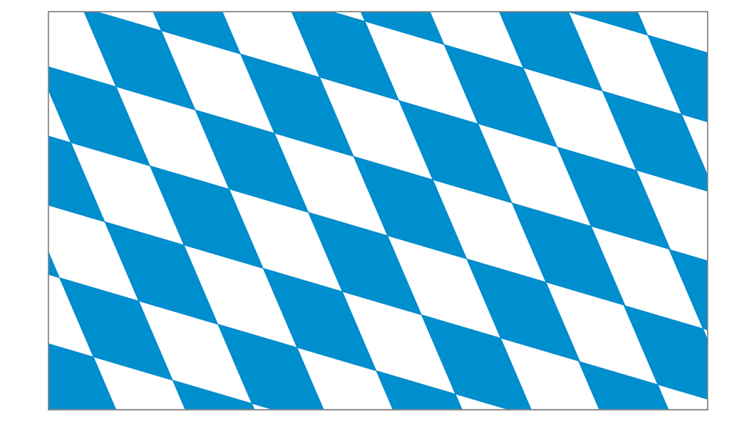
Quiz
„Symbole – Bayern, Deutschland und Europa“

Slide 3
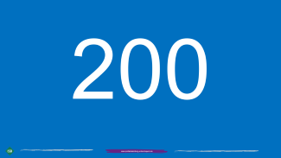
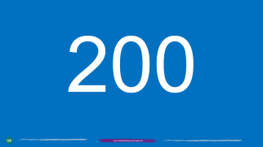
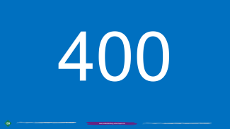
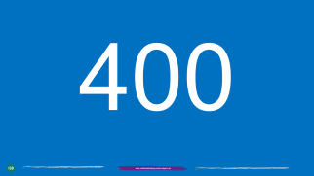
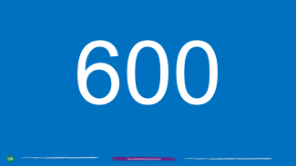
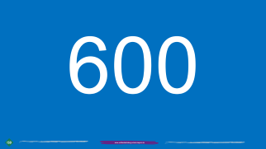
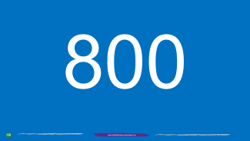
Denkmäler
Hymnen
Flaggen und Wappen
Orte der Demokratie

Slide 4
200

Slide 5
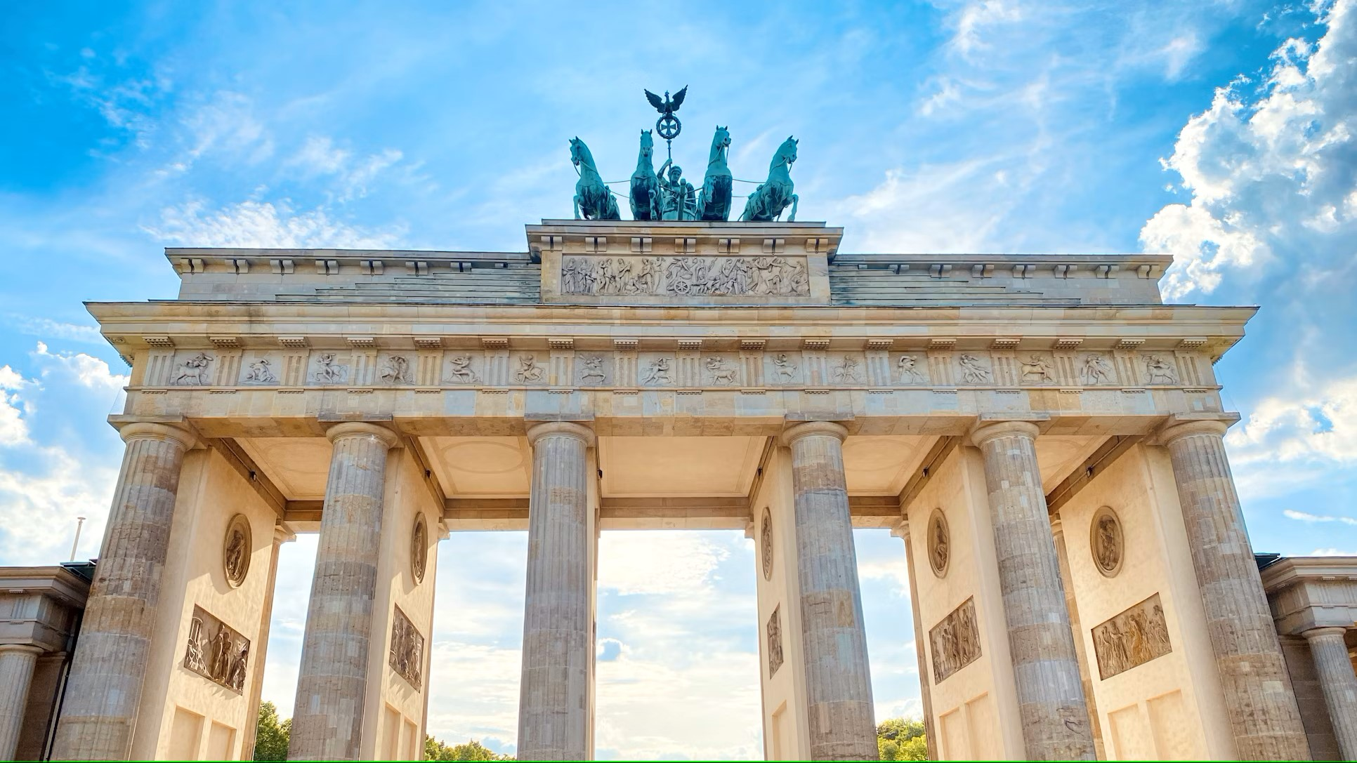
In welcher Stadt steht das berühmte Brandenburger Tor?

Slide 6
In Berlin.

Slide 7
400

Slide 8
Richtig oder Falsch?
In der 1830 bis 1842 erbauten Walhalla in Donaustauf wird den größten Fußballern des FC Bayern München gedacht.

Slide 9
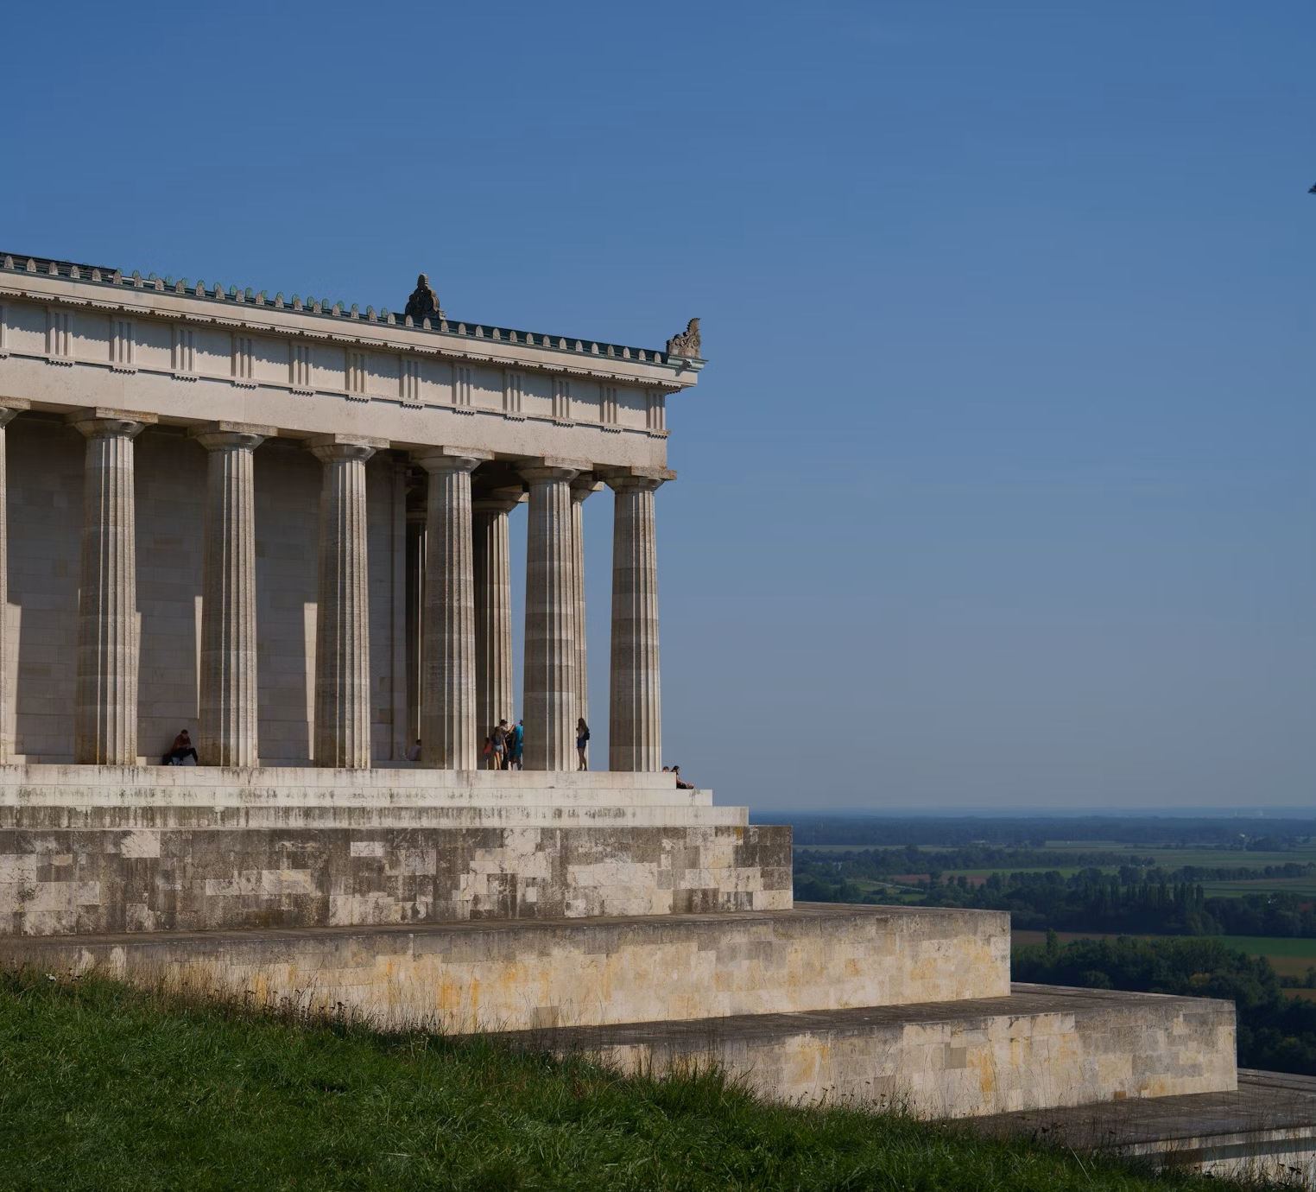
Falsch, es wird dort den bedeutendsten Persönlichkeiten „teutscher Zunge“ mit insgesamt 132 Büsten und 65 Gedenktafeln gedacht.

Slide 10
600

Slide 11
Welches berühmte Schloss in Bayern wurde von König Ludwig II. erbaut und diente als Inspiration für das Disney-Schloss?

Slide 12
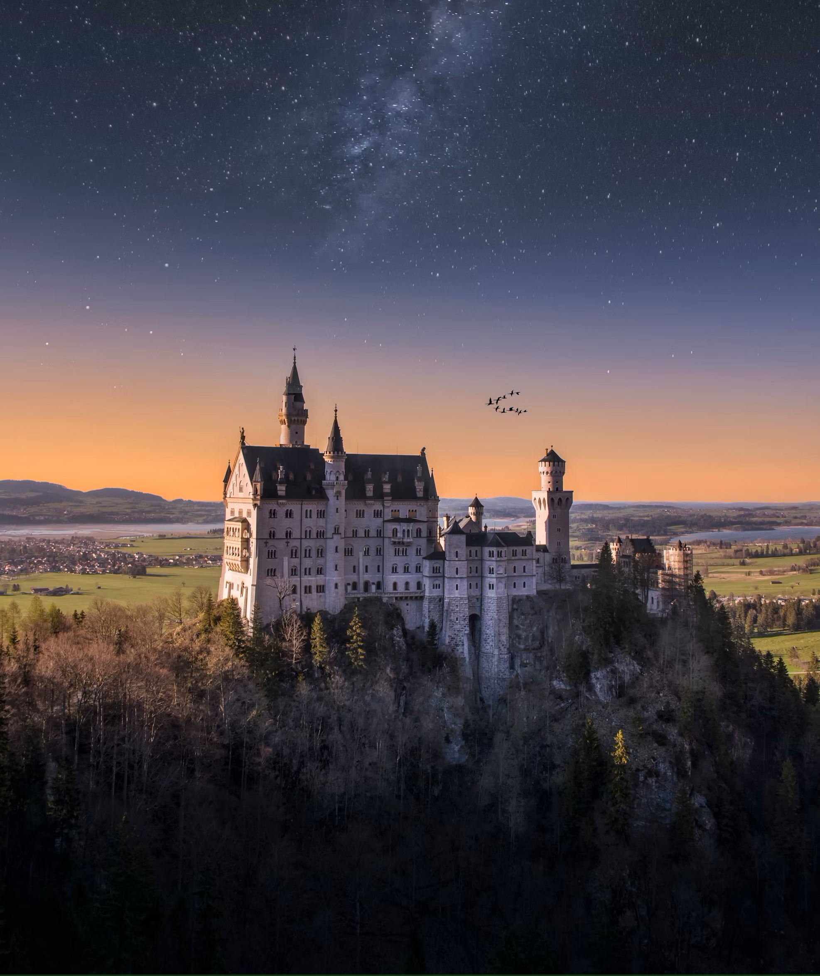
Schloss Neuschwanstein.

Slide 13
800

Slide 14
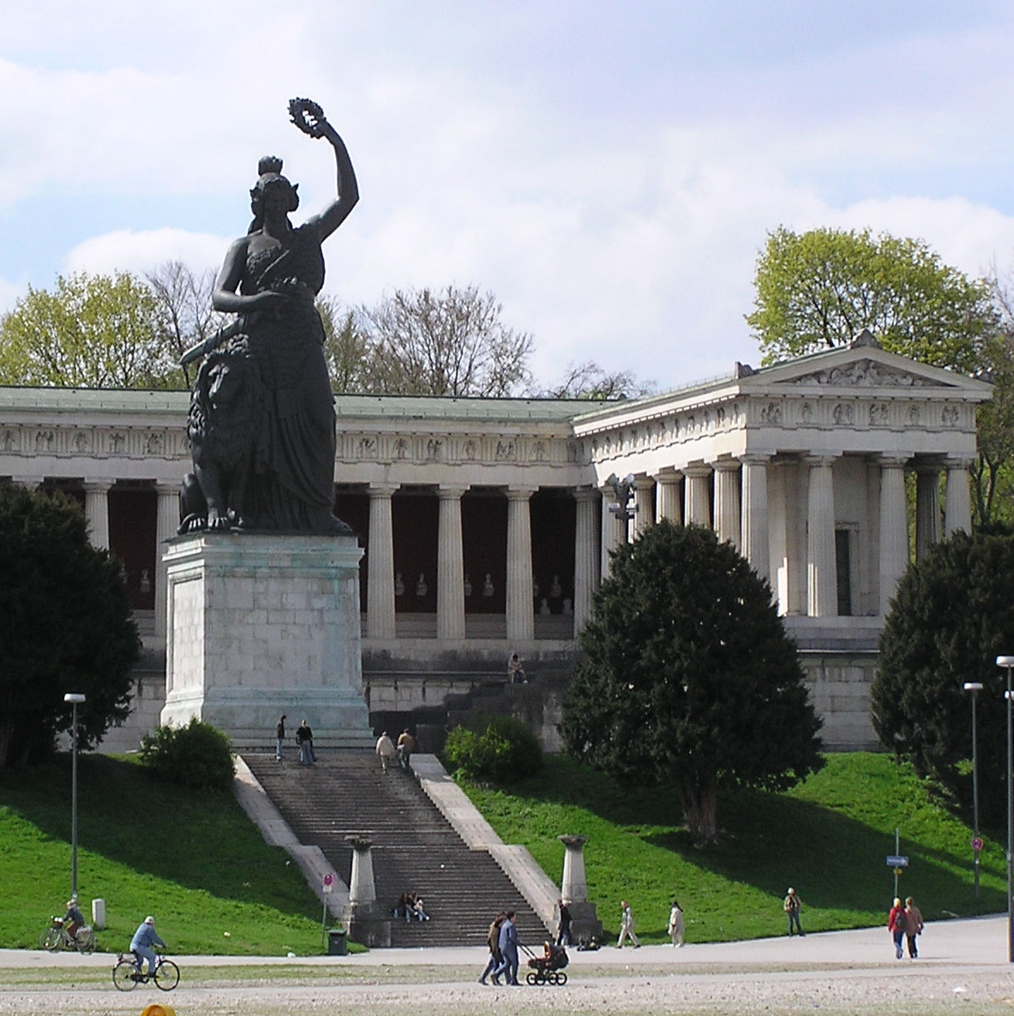
Welcher Symbolgestalt ist die berühmte Statue auf der Münchner Theresienwiese gewidmet?

Slide 15
Der Bavaria.
Sie ist die Symbolgestalt und Patronin Bayerns.

Slide 16
200

Slide 17
Welche Nationalhymne beginnt mit den Worten „Einigkeit und Recht und Freiheit“?

Slide 18
Die deutsche Nationalhymne.

Slide 19
400

Slide 20
Richtig oder Falsch?
Der Freistaat Bayern hat seine eigene Hymne, die „Bayernhymne“.

Slide 21
Richtig, offiziell heißt das Lied „Für Bayern“.

Slide 22
600

Slide 23
Richtig oder Falsch?
Die Europahymne entstammt aus einem Werk des Komponisten Ludwig van Beethoven.

Slide 24
Richtig, sie stammt aus der 9. Sinfonie Beethovens aus dem Jahre 1824.

Slide 25
800

Slide 26
Auf welcher Euro-Münze sind die Worte „Einigkeit und Recht und Freiheit“ als Umschrift auf den Rand gedruckt?

Slide 27
Auf der deutschen 2-Euro-Münze.

Slide 28
200

Slide 29
Welche Farben hat die deutsche Nationalflagge?

Slide 30
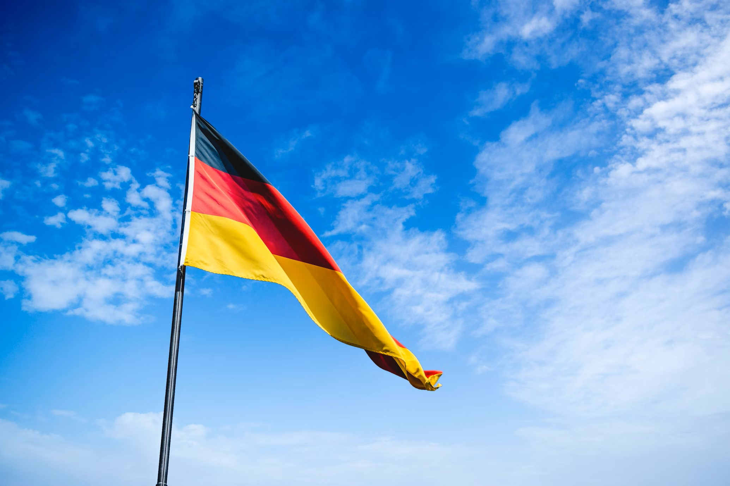
Schwarz - Rot - Gold

Slide 31
400

Slide 32
Richtig oder Falsch?
Das fränkische Wappen wird auch der „Fränkische Rechen“ genannt.

Slide 33
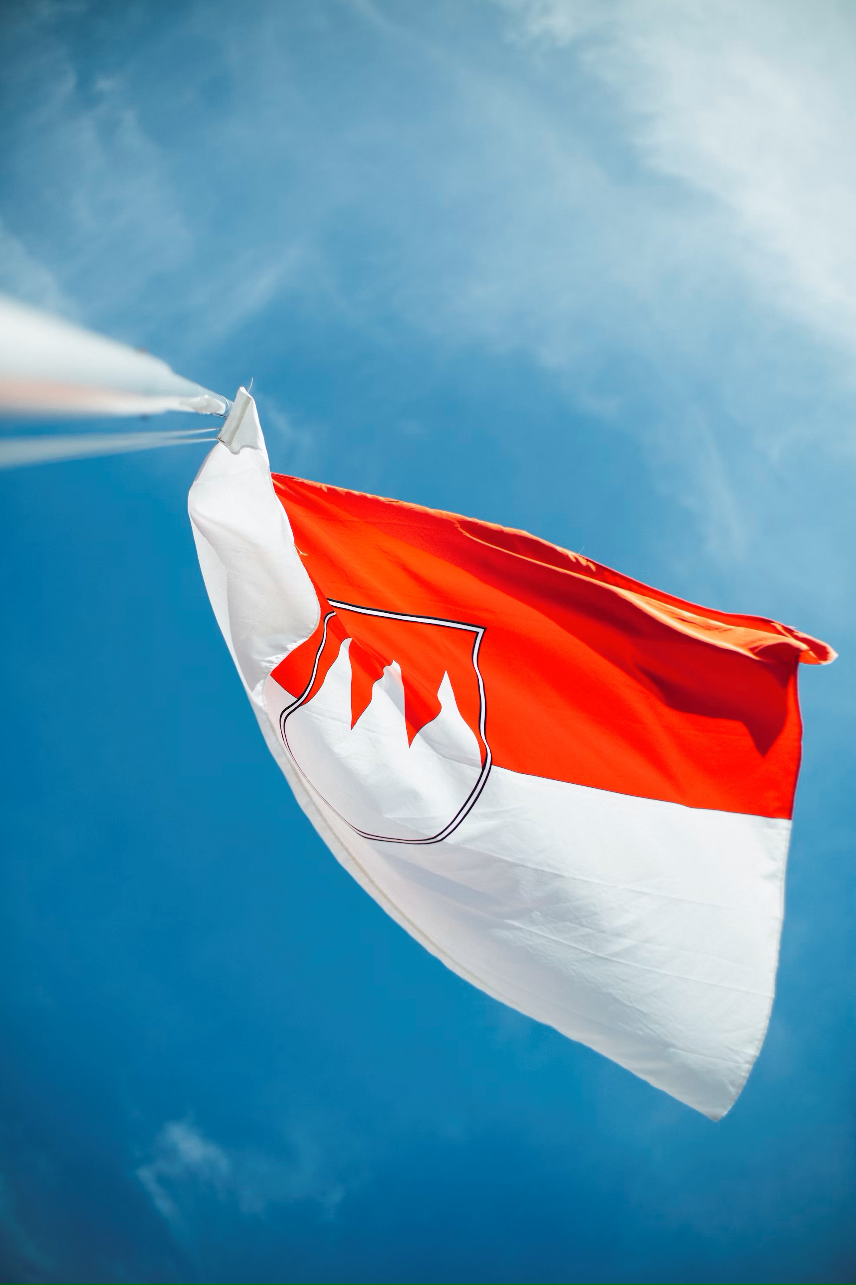
Richtig.

Slide 34
600

Slide 35
Welche Tiere halten das große Wappen Bayerns?

Slide 36
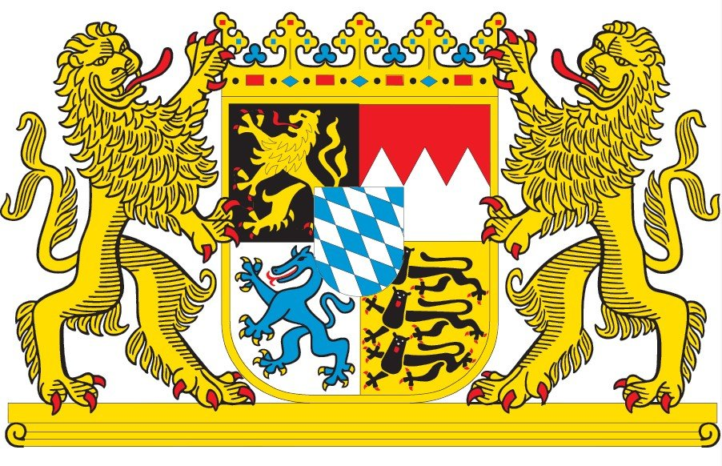
Zwei Löwen.

Slide 37
800

Slide 38
Wie viele goldene Sterne hat die Europaflagge?

Slide 39
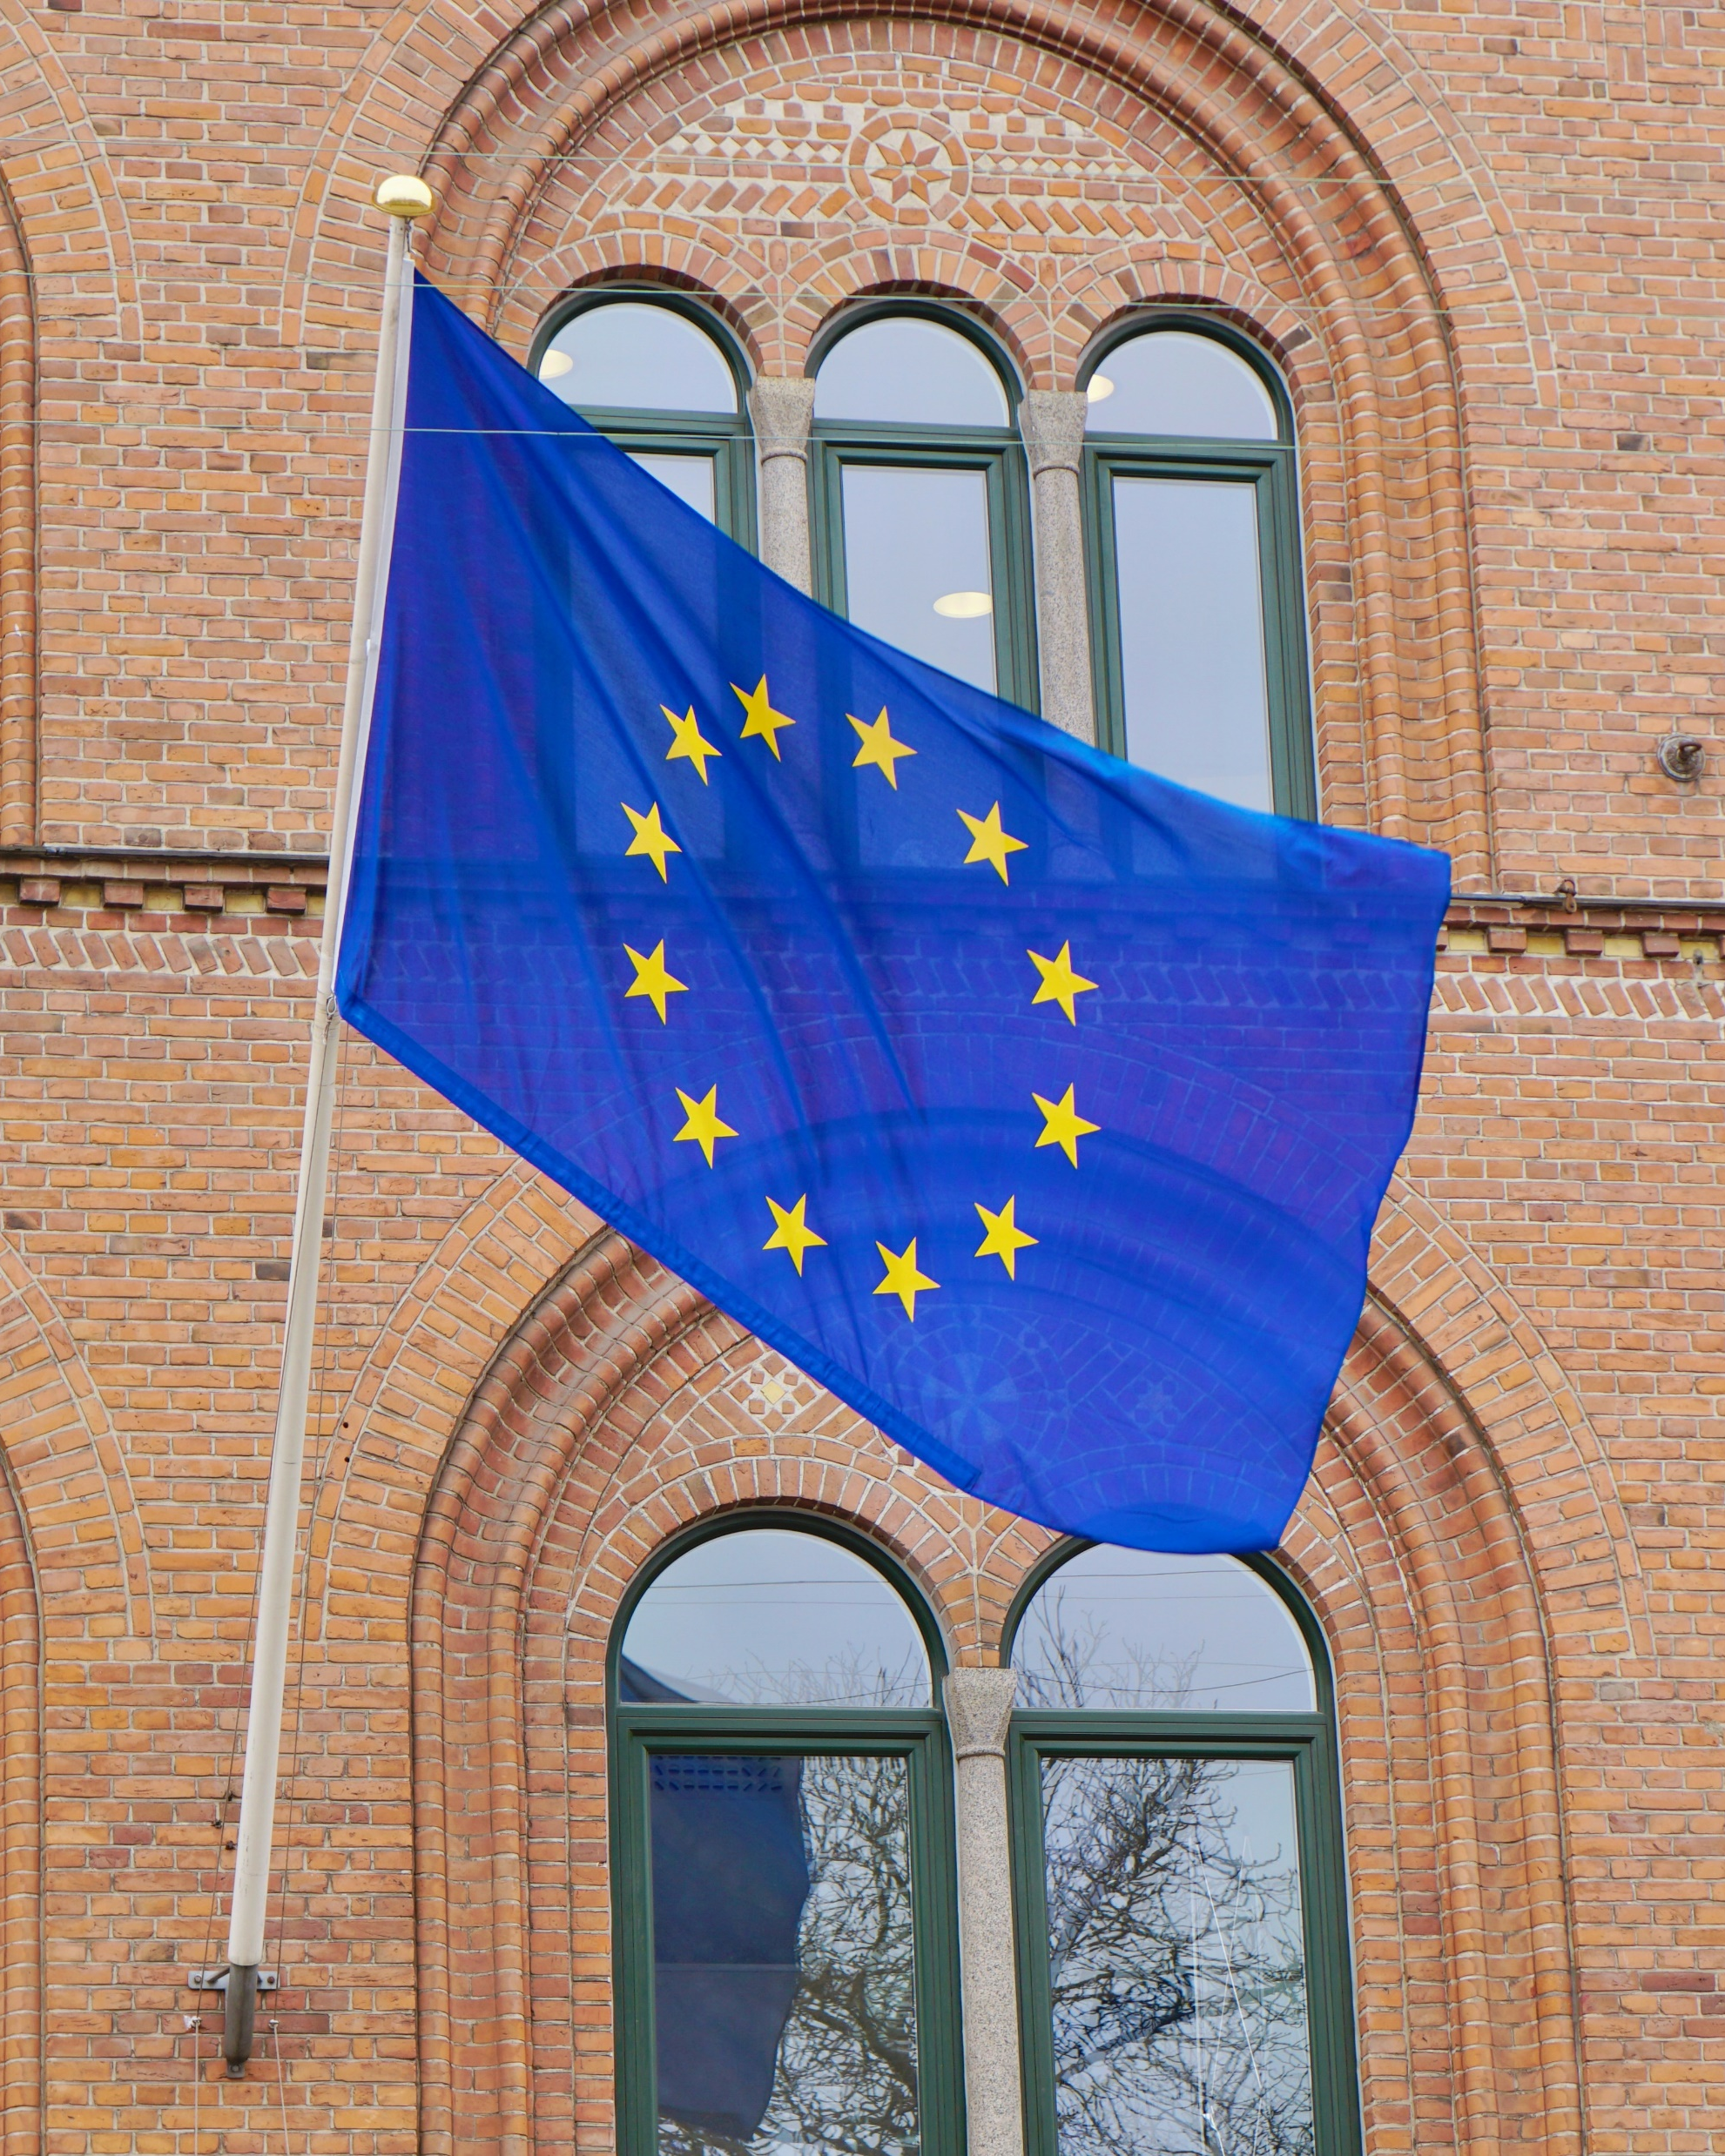
Zwölf Sterne.

Slide 40
200

Slide 41
Wie heißt die Hauptstadt Deutschlands?

Slide 42
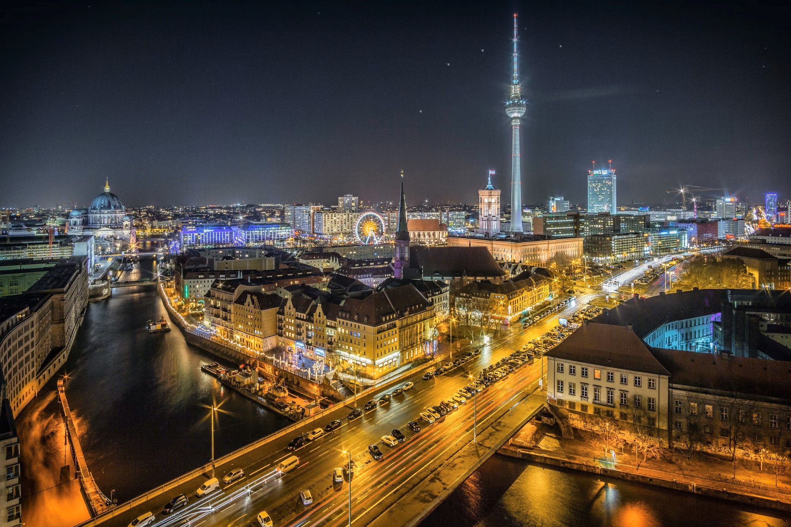
Berlin.

Slide 43
400

Slide 44
In welcher Stadt befindet sich der Bayerische Landtag?

Slide 45
In München.

Slide 46
600

Slide 47
In welchem bayerischen Regierungsbezirk liegt der Mittelpunkt der Europäischen Union: Unterfranken, Schwaben oder Niederbayern?

Slide 48
In der Gemeinde Veitshöchheim in Unterfranken (seit 2020).

Slide 49
800

Slide 50
In welcher französischen Stadt befindet sich der Sitz des Europaparlamentes?

Slide 51
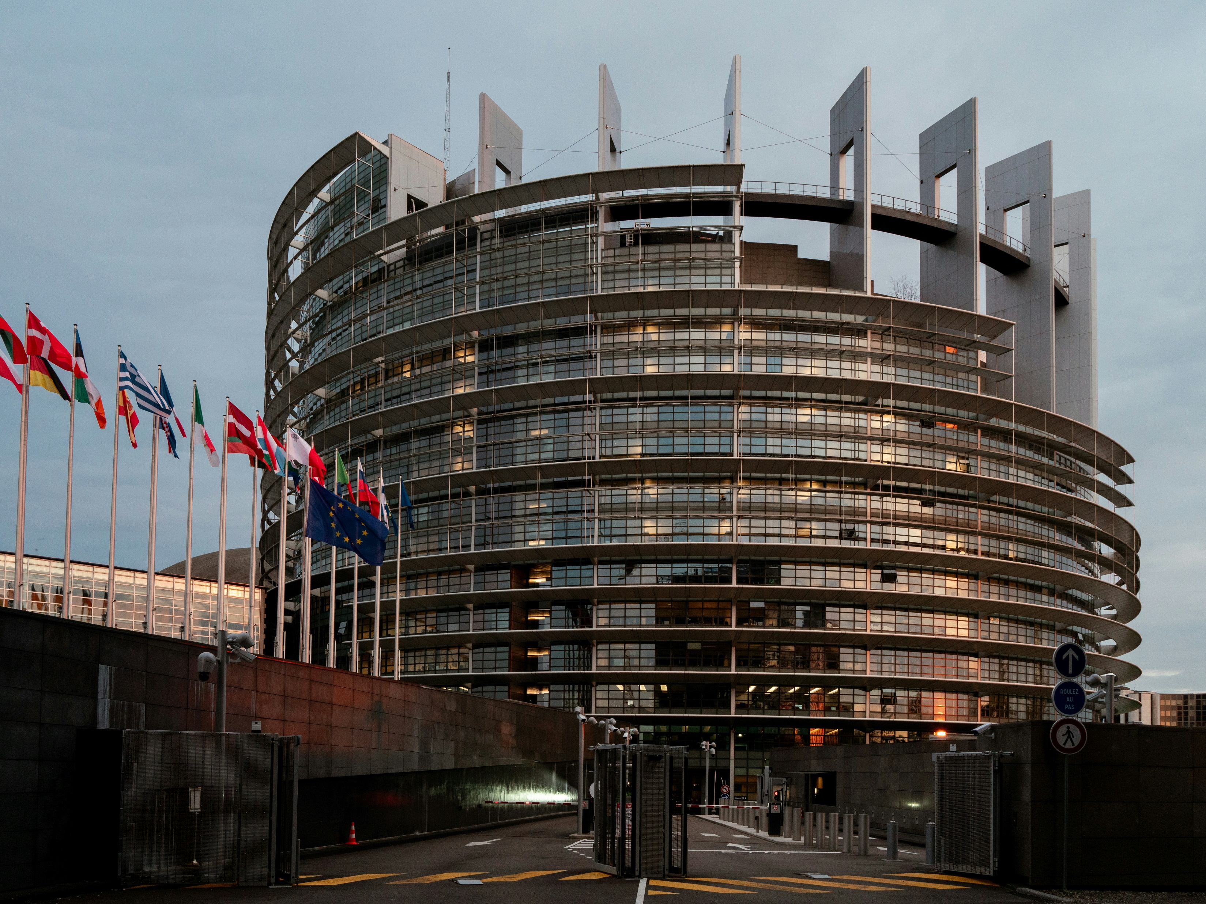
In Straßburg.

Slide 52
Bildquellen
Folie 2 Bayernflagge, Archiv Landtag Bayern; Deutschlandflagge public domain, 30.10.2024
Folie 5 Brandenburg Gate, Femi Oyekoya via unsplash, 30.10.2024
Folie 9 Walhala, Mahamad B. via unsplash, 30.10.2024
Folie 12 Neuschwanstein, Massimiliano Morosinotto via unsplash, 30.10.2024
Folie 14/15 R. Pirkner via Wikimedia Commons, public domain
https://upload.wikimedia.org/wikipedia/commons/b/b9/Bavaria_2.jpg, 23.11.2024
Folie 27 Janschejbal via Wikimedia Commons, public domain https://upload.wikimedia.org/wikipedia/commons/5/5e/2-EUR-Muenze-de-freiheit.png , 30.10.2024
Folie 30 Christian Wiediger via unsplash, 30.10.2024
Folie 33 Markus Spiske via unsplash, 30.10.2024
Folie 36 Großes Wappen Bayern, public domain, 30.10.2024
Folie 39 Antoine Schibler via unsplash, 23.11.2024
Folie 42 Stephan Widua via unsplash, 30.10.2024
Folie 51 Lukas S. via unsplash, 23.11.2024

Slide 53
Dieses Material wurde im Arbeitskreis Politische Bildung erstellt.

